Slide 1
Exposé de Zakaria sur le RODEO
On associe les rodéos à la culture américaine, mais en réalité, ils ont été introduits par les éleveurs espagnols et mexicains. Issu de l'espagnol « rodear » qui signifie « encercler », son but originel était le rassemblement des animaux du ranch afin de les marquer au fer, de les soigner ou encore de les vendre.

Slide 2
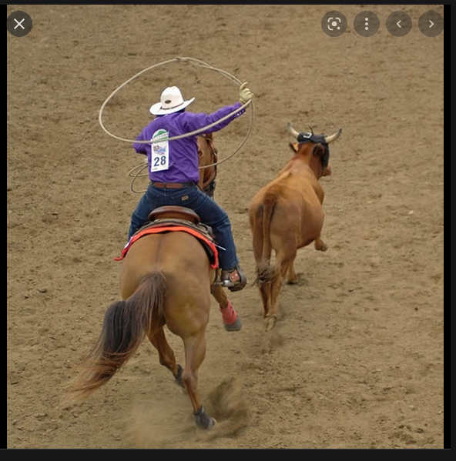
Le rodéo sert à capturer les animaux afin de les regrouper et d’en faire un troupeau

Slide 3
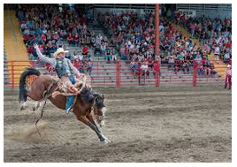
Pourquoi 8 secondes au rodéo ?
– Le cowboy doit se tenir que d'une main et l'autre main ne doit toucher ni l'animal, ni lui-même, sous risque d'être disqualifié. – Pour être qualifié, le cowboy doit tenir 8 secondes, ce qui paraît peu, mais est beaucoup quand vous vous trouvez sur un animal en furie.

Slide 4
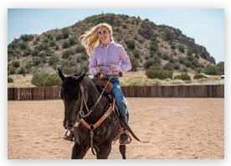
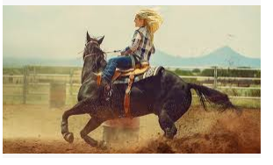
… il n’y a pas que les garçons qui font du rodéo, les filles aussi en font. On les appelle : COWGIRL

Slide 5
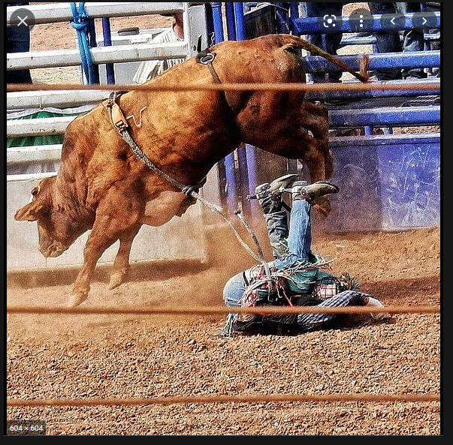
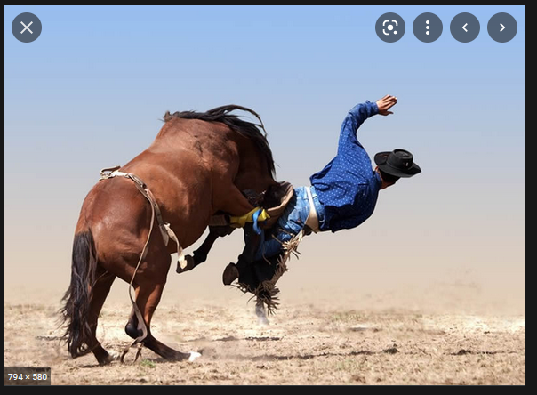
Le rodéo n’est pas si facile qu’il en a l’air, le rodéo peut-être dangereux quand on monte sur un taureau ou un cheval.
Ça secoue très fort !

Slide 6
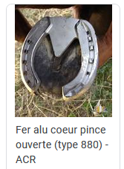
Le fer de cheval est une bande de métal recourbée en U servant à protéger de l'usure le dessous des sabots des équidés. L'invention date du 9ᵉ siècle. Le maréchal-ferrant est l'artisan spécialiste du ferrage des chevaux.

Slide 7
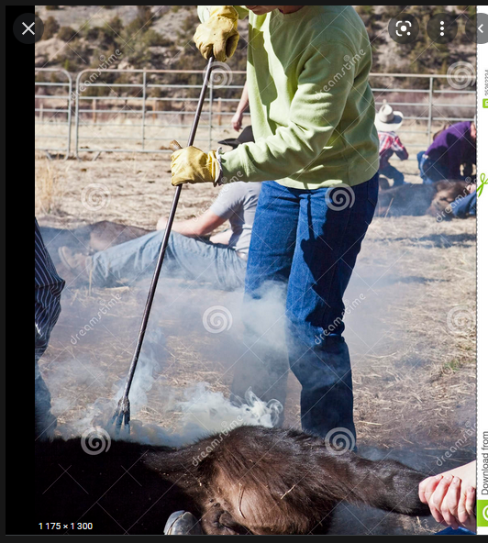
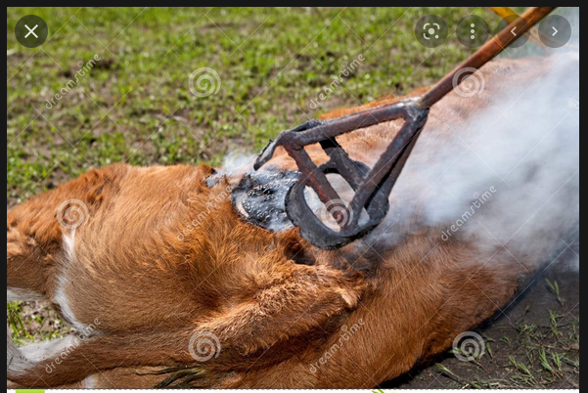
En général les éleveurs marquent au fer rouge leurs animaux pour les reconnaître.

Slide 8
J’espère que mon exposé vous a plus, maintenant, nous allons passer au QUIZZ
Est-ce que il y a que les garçons qui peuvent faire du rodéo ?
Comment appelle t-on une fille cow-boy ?
Comment les éleveurs reconnaissent leurs animaux ?
Est-ce que le rodéo est dangereux ou pas ?
D’où vient le rodéo en vérité ?

